Slide 1







活力滿百遊具
使用安全宣導
學務處

Slide 2
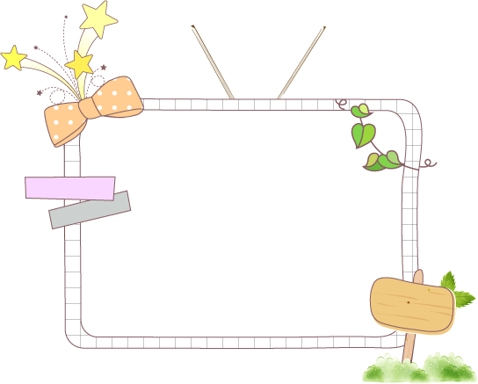
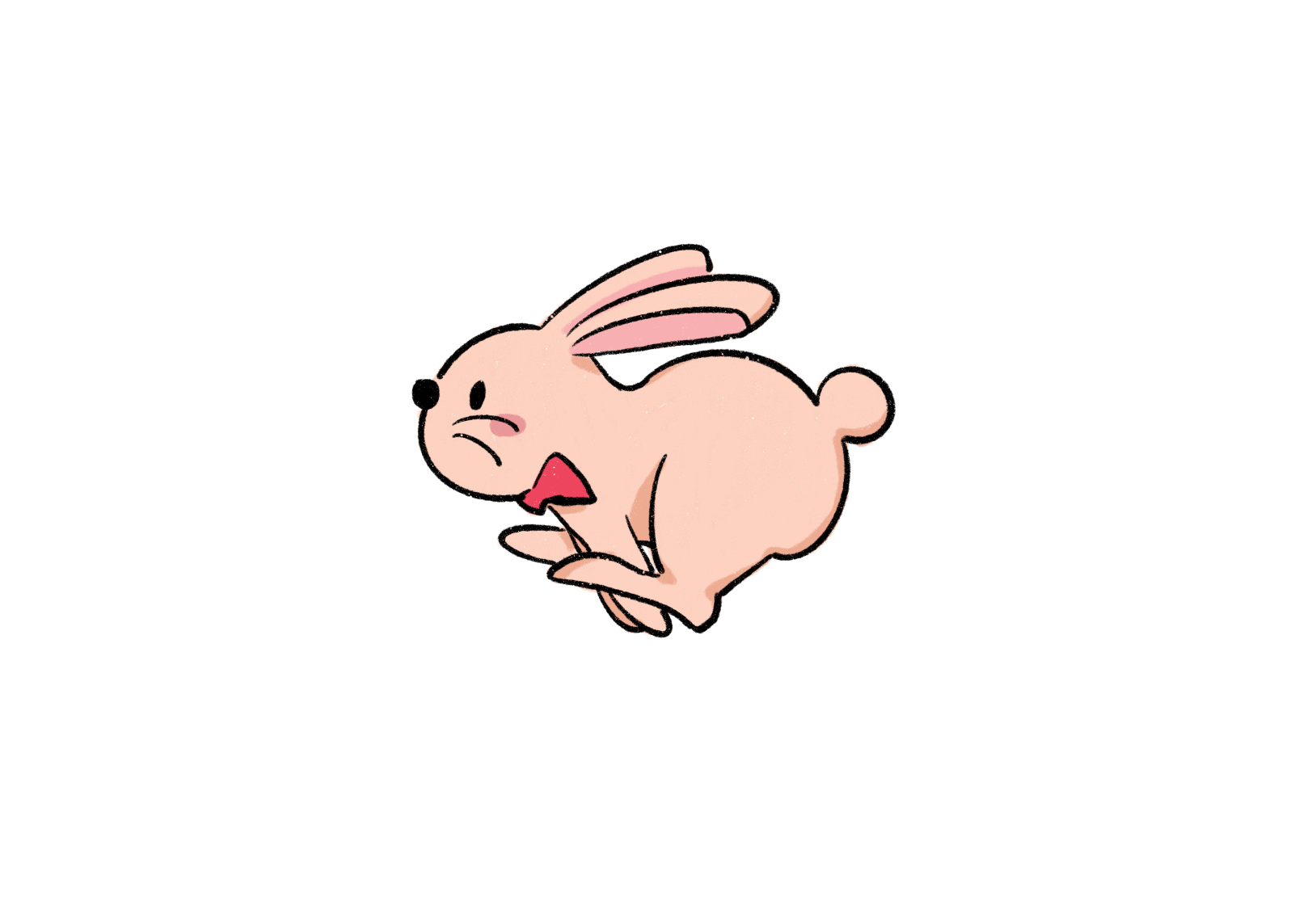
活力滿百遊具
各年級使用時間
上午:一到三年級
下午:四到六年級
未開放時段: 用餐午休及打掃時段

Slide 3
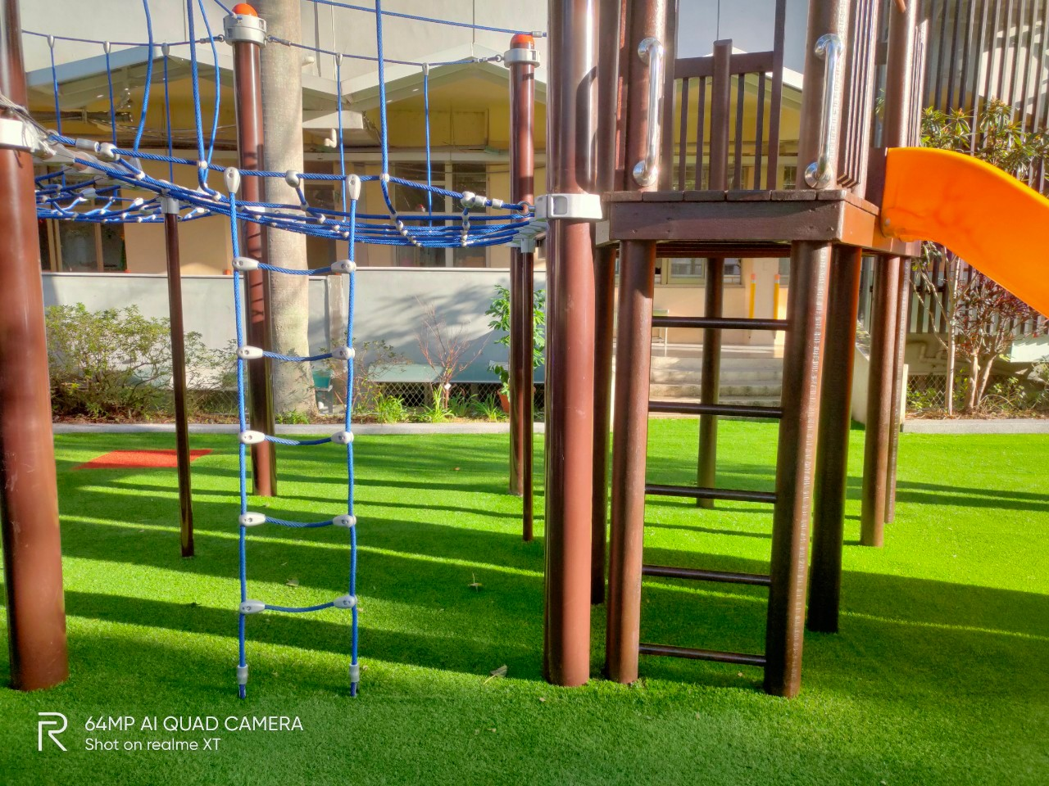
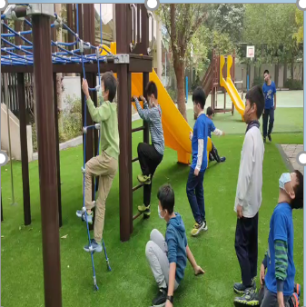


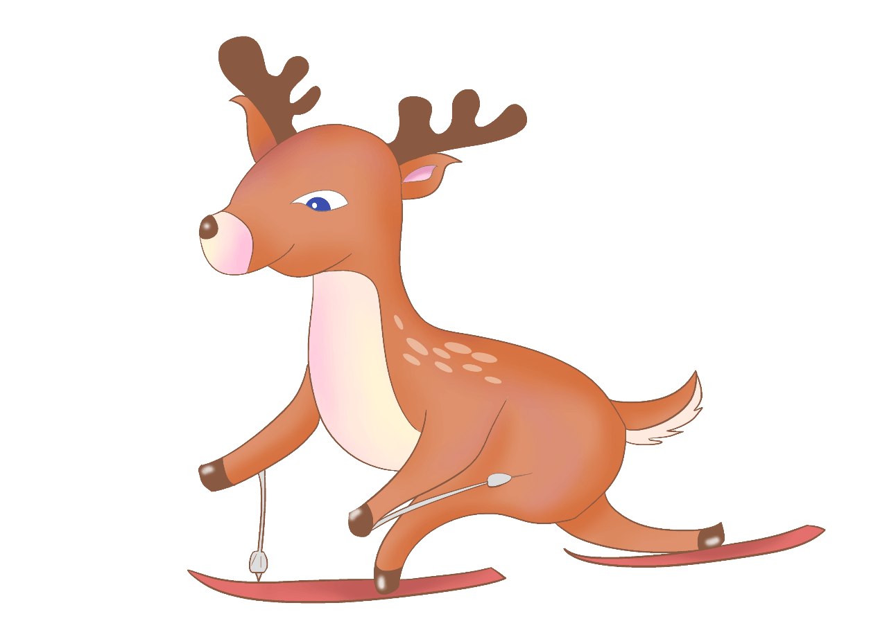


爬上遊樂器材的方式
01
PART ONE
编辑标题
繩梯以及爬梯皆可排隊上去

Slide 4
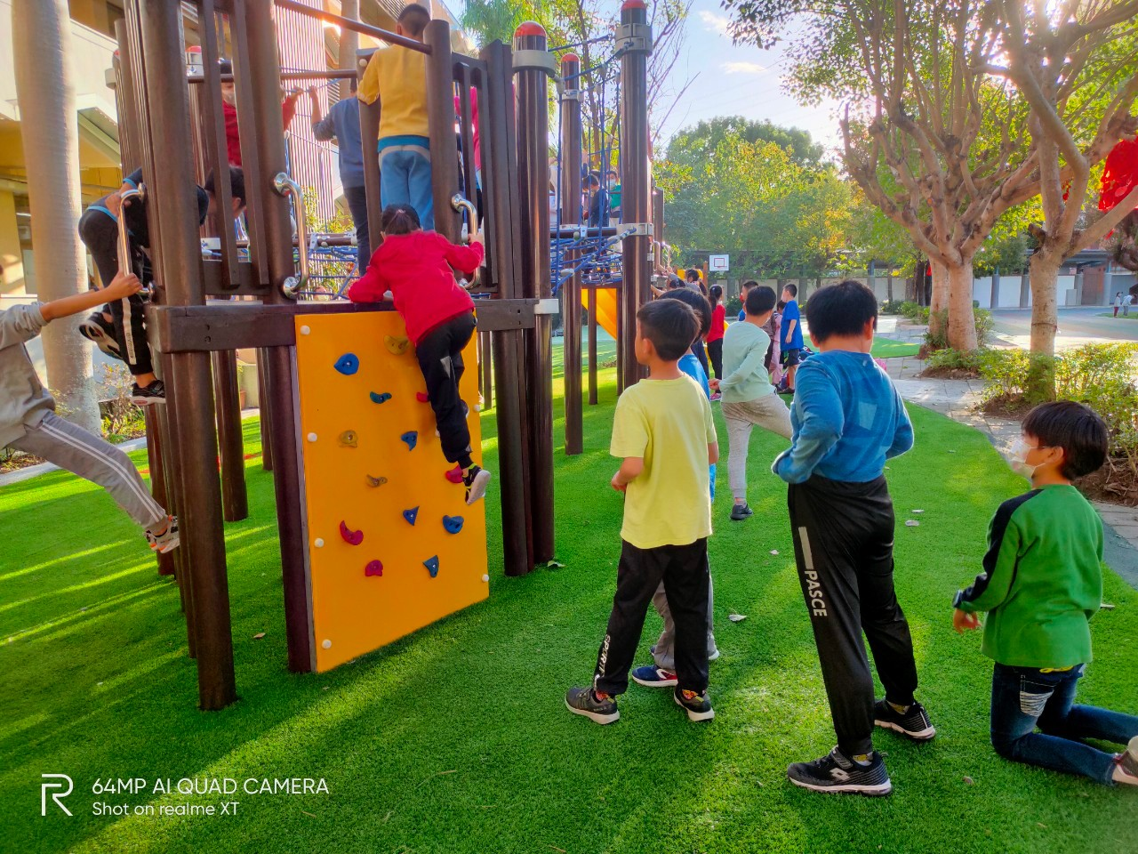
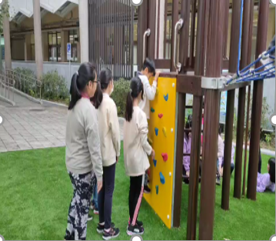
爬上遊樂器材的方式
01
PART ONE
编辑标题
攀岩區也可以排隊上去

Slide 5
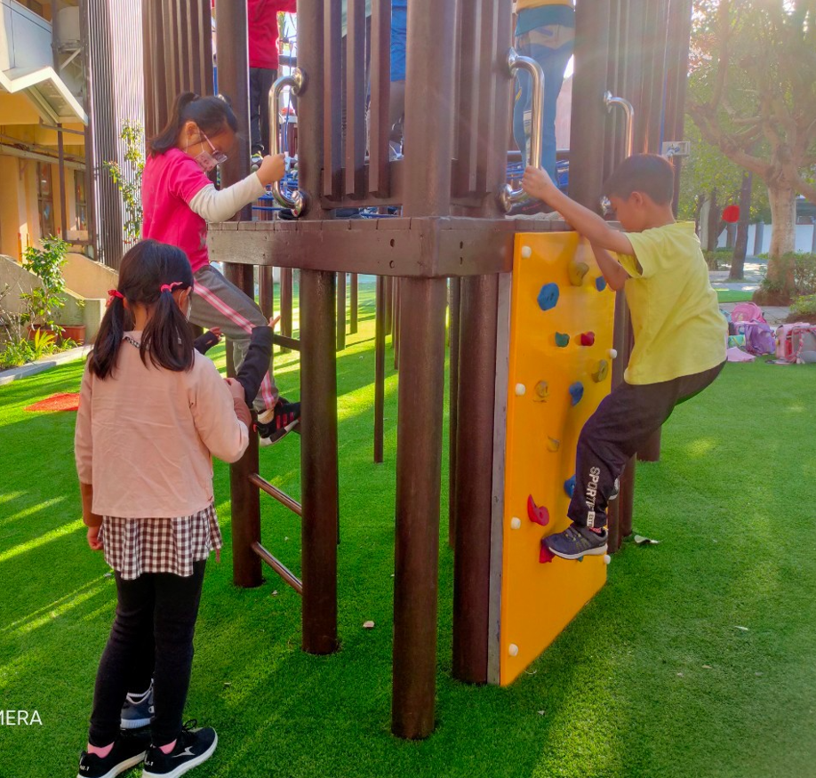
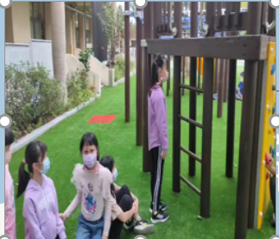
爬上遊樂器材的方式
01
PART ONE
编辑标题
爬梯以及攀岩區皆可排隊上去

Slide 6
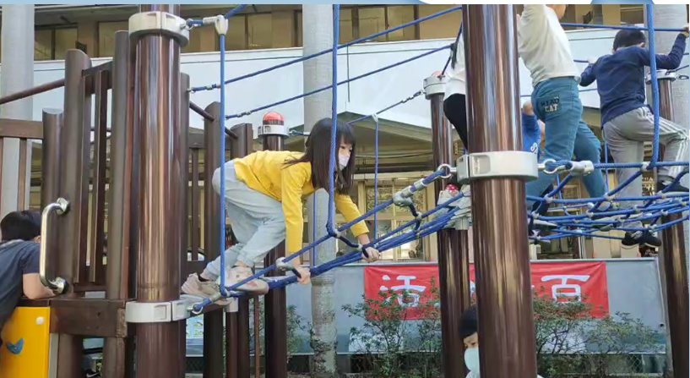
格網行走方式
前半段可用爬行前進
01
PART ONE
编辑标题
無論由哪個入口上去，一律往溜滑梯方向前進，勿逆向。

Slide 7
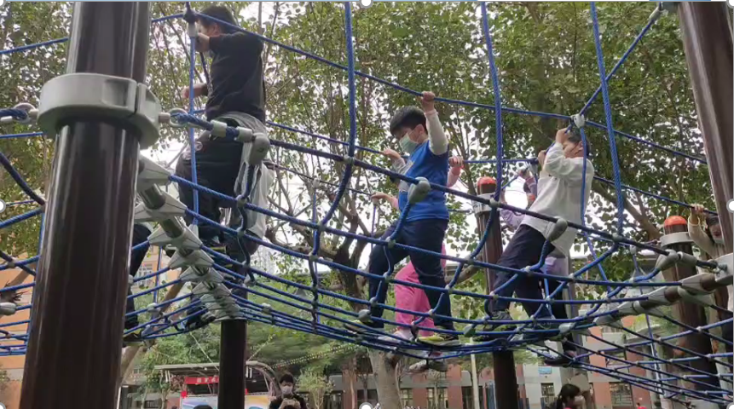
格網行走方式
無論由哪個入口上去，一律往溜滑梯方向前進，勿逆向。

Slide 8
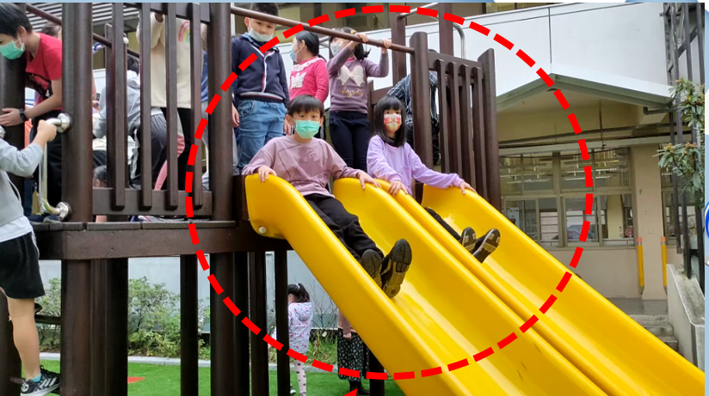
下來遊樂器材的方式
01
PART ONE
编辑标题
坐溜滑梯溜下來

Slide 9
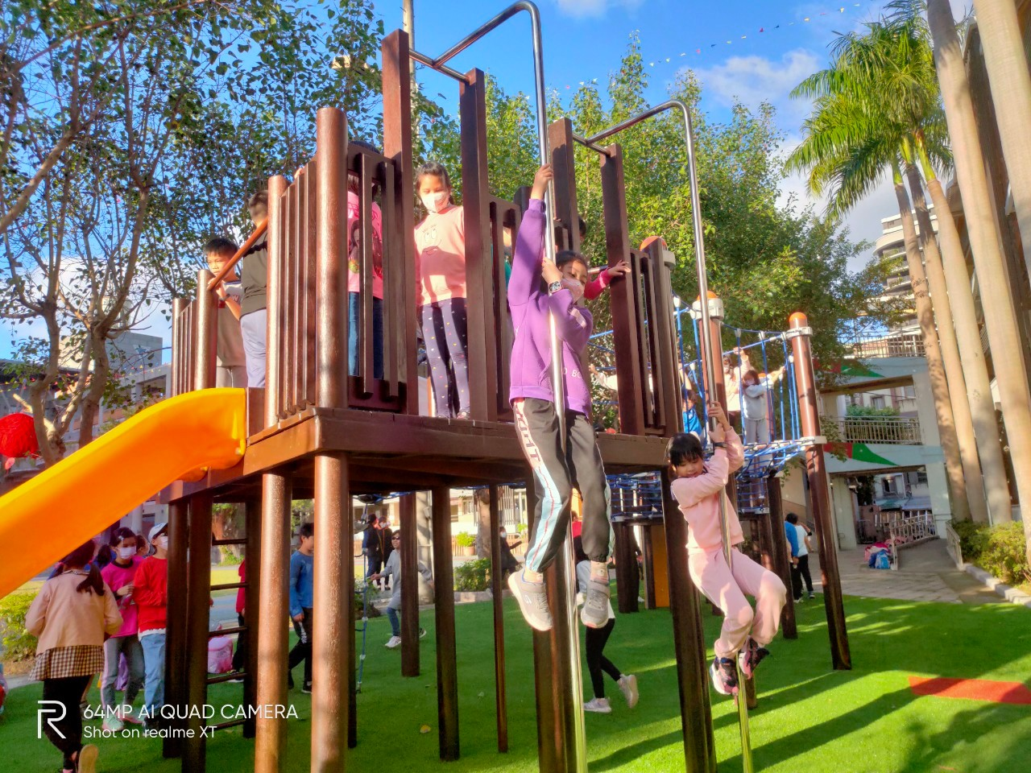
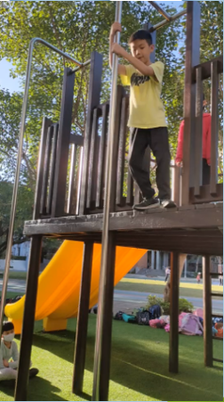
下來遊樂器材的方式
01
PART ONE
编辑标题
抓緊桿子慢慢溜下來

Slide 10
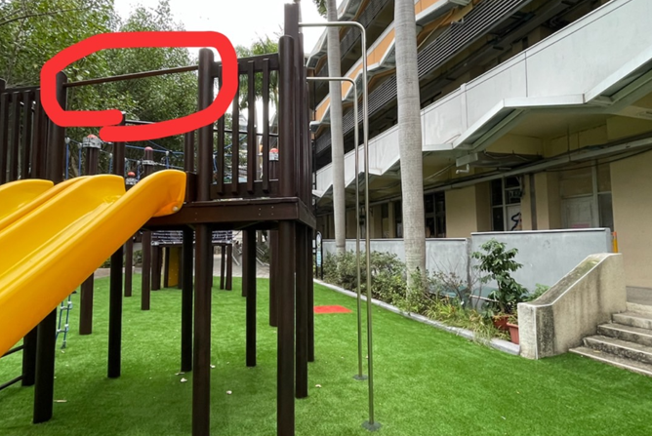
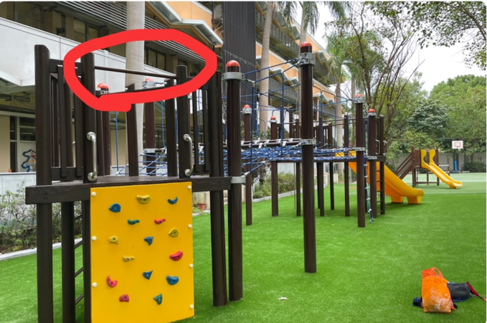
請特別注意
01
PART ONE
编辑标题
！別撞到頭！

Slide 11
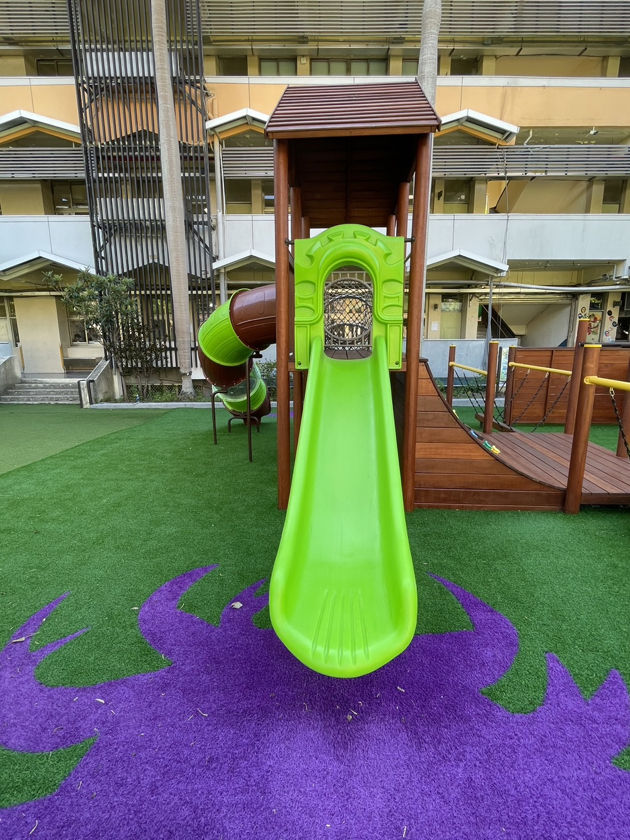
新蓋好的遊樂設施該怎麼玩哩？
請不要逆向由溜滑梯爬上去容易引發危險。
順著溜滑梯滑下來。

Slide 12
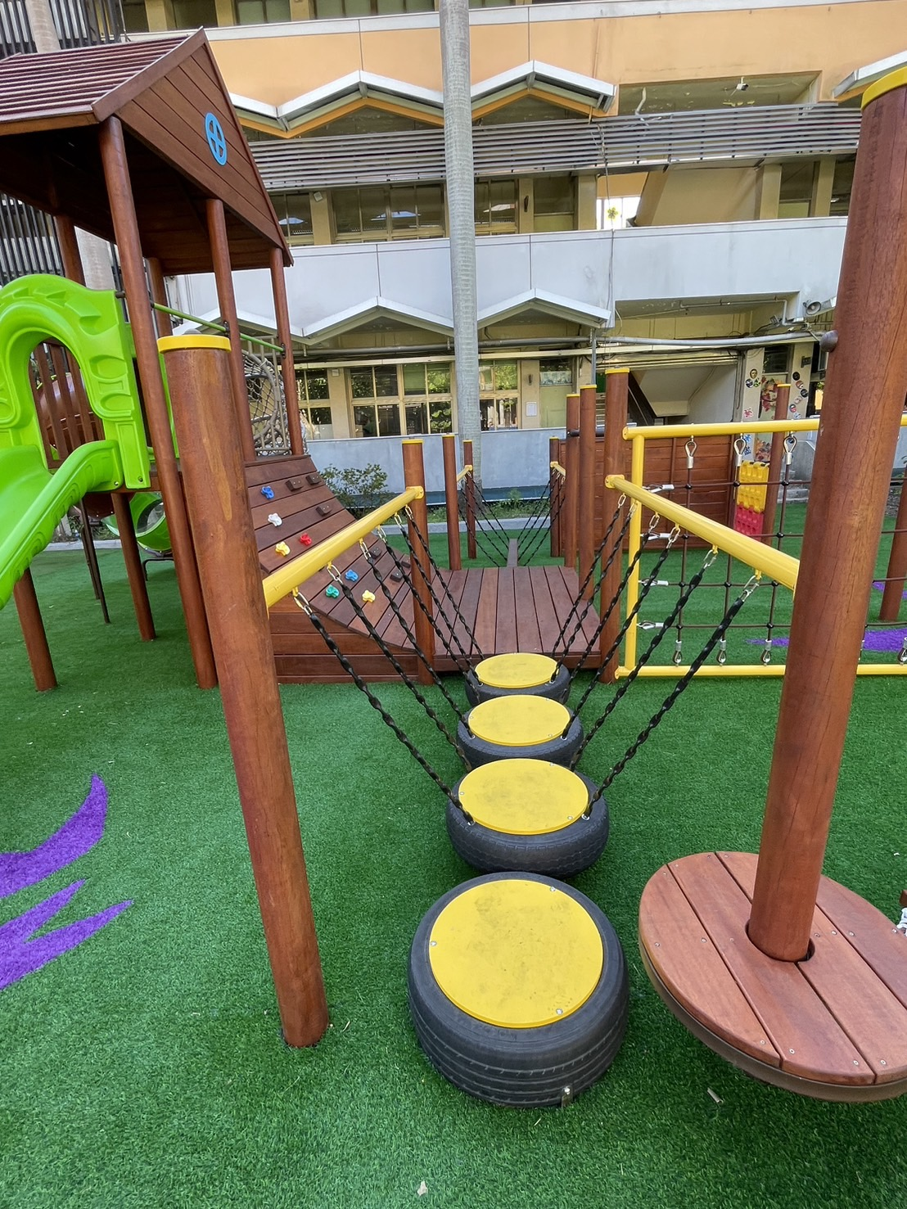
新蓋好的遊樂設施該怎麼玩哩？
不要在上面嘻笑跳鬧，用繩子纏住同學，爬很高以免掉下來很危險。
往木平台方向移動不要逆向避免撞在一起

Slide 13
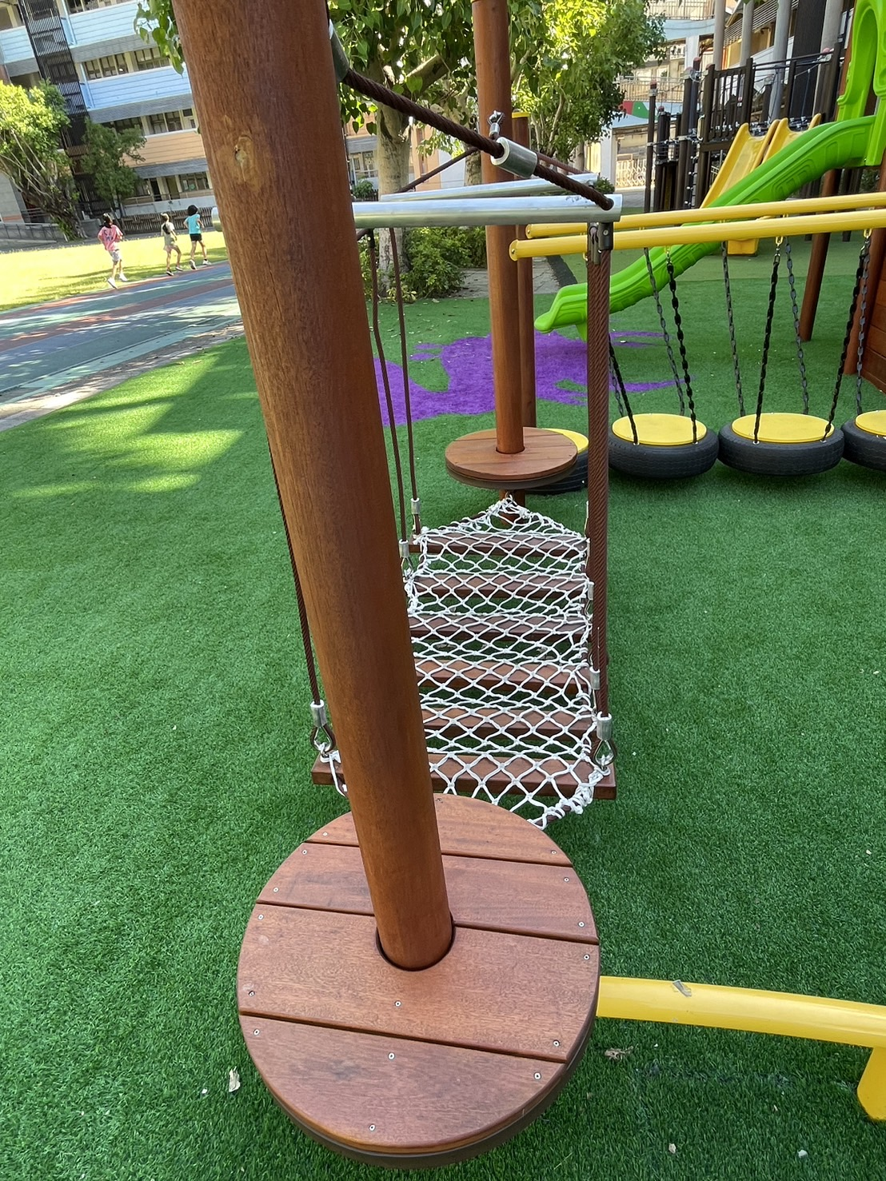
新蓋好的遊樂設施該怎麼玩哩？
小心移動，注意腳下不要被繩子纏住。
玩耍時請不要推擠避免發生危險

Slide 14
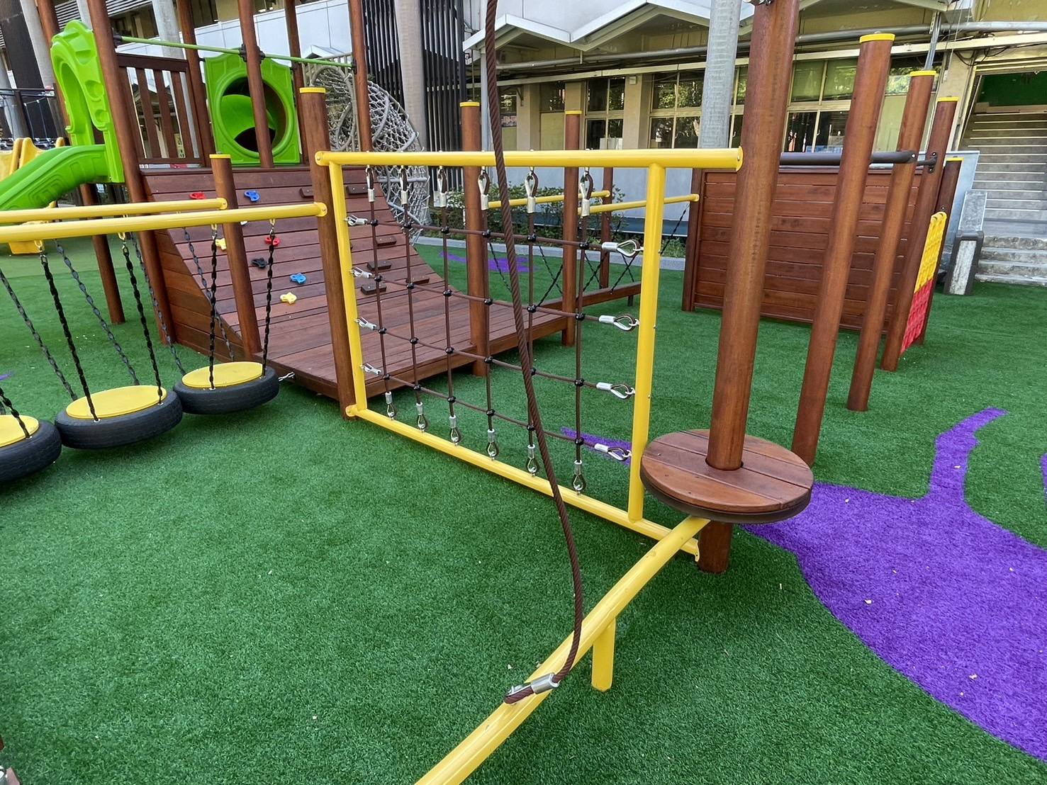
新蓋好的遊樂設施該怎麼玩哩？
小心移動，注意腳下不要被繩子纏住。
玩耍時請不要推擠避免發生危險

Slide 15
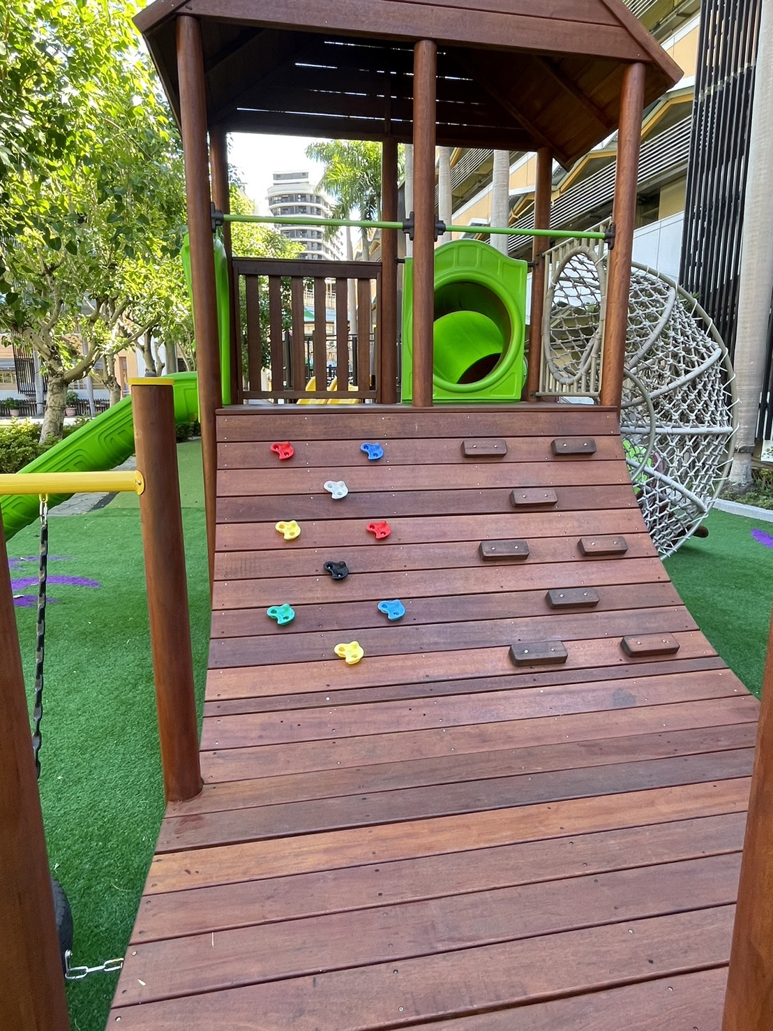
新蓋好的遊樂設施該怎麼玩哩？
往溜滑梯方向攀爬不要逆向以免發生危險。
按照順序爬不要推擠。

Slide 16
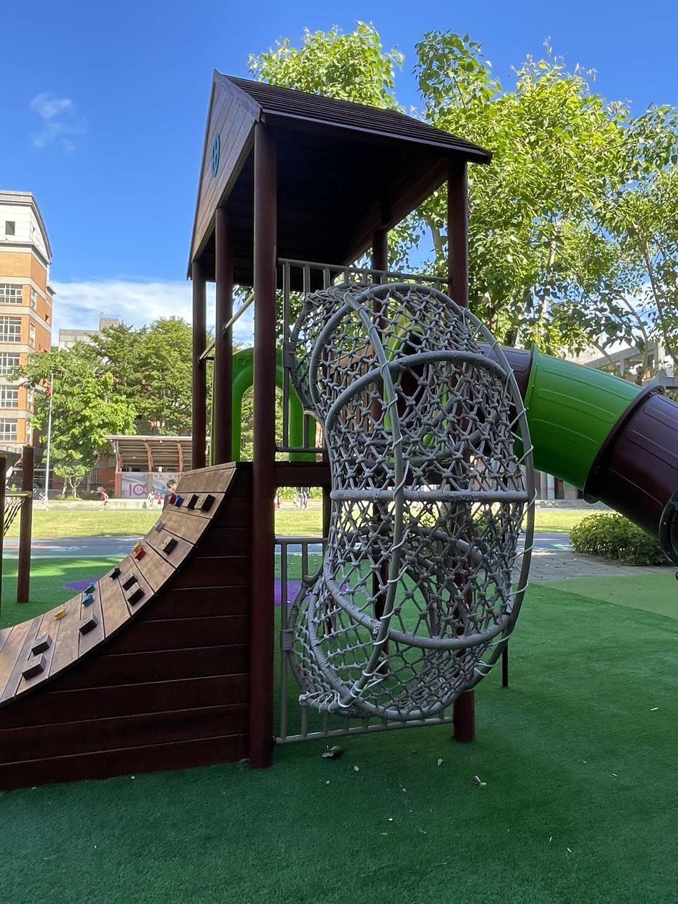
新蓋好的遊樂設施該怎麼玩哩？
往溜滑梯方向攀爬不要逆向以免發生危險。
按照順序爬不要推擠。
小心繩子纏住腳跌倒。

Slide 17
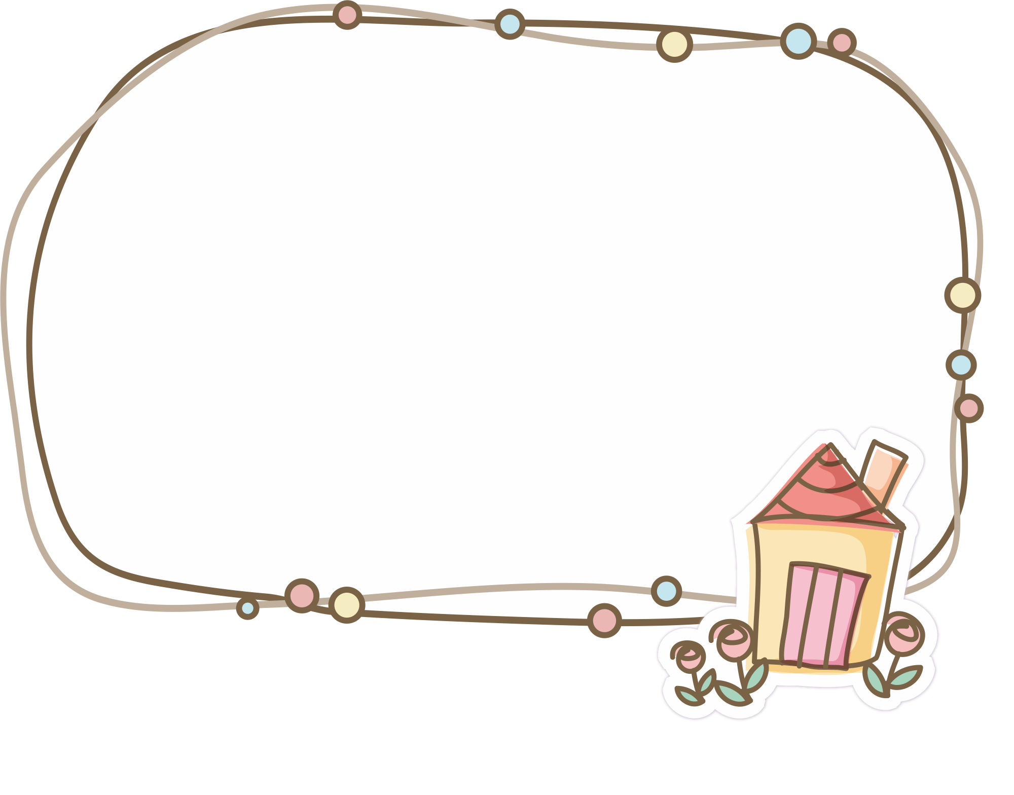

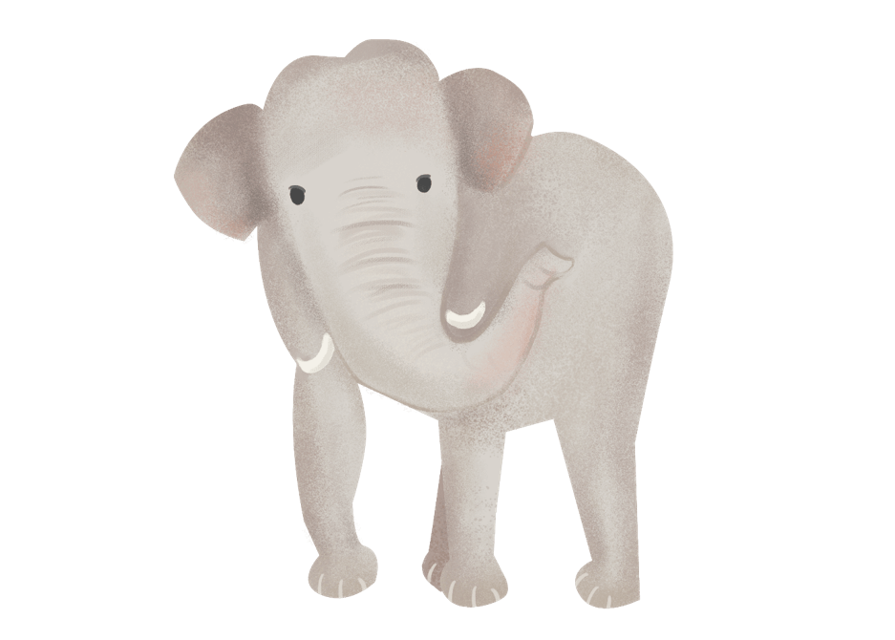
愛的叮嚀
1.安全第一，請務必遵守遊具規則。
2.排隊上遊樂器材、勿推擠與衝撞。
3.預備鐘聲響，不可以用跳的或是用跑的下遊樂器材，避免不小心衝撞或摔傷。
4.禁止在藍色網子下拉繩子。

Slide 18
人人皆遵守
事事皆平安

